Slide 1
Gerak Parabola
Ika Thalia Pratiwi 2013022022

Slide 2
Pengertian Gerak Peluru
Gerak parabola disebut juga gerak peluru, disebut gerak peluru karena gerak ini yang akan ditempuh oleh setiap peluru yang ditembakkan ke atas dengan membentuk sudut tertentu terhadap arah horizontal (tidak vertikal ke atas) atau yang ditembakkan dengan sudut sembarang dari ketinggian tertentu.

Slide 3
Contoh Benda yang Mengalami Gerak Peluru
01
02
03
Bola basket saat dilempar ke keranjang.
Bola golf dipukul dengan stick menuju lubang
Peluncuran roket yang memiliki lintasan peluru

Slide 4
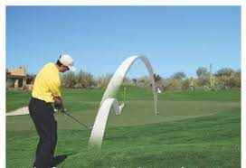
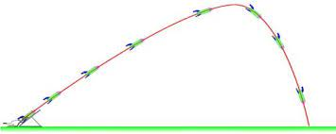
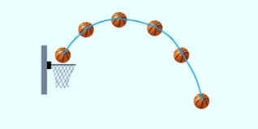
03
02
01

Slide 5
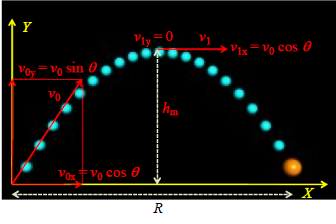

Slide 6

Peluru yang ditembakkan dengan kecepatan awal membentuk sudut elevasi tertentu terhadap sumbu datar akan mengambil lintasan. Pada saat ditembakkan, peluru memiliki dua komponen kecepatan. Komponen kecepatan arah horisontal dan arah vertikal adalah
Pers 1 Pers 2

Slide 7


Peluru yang ditembakkan dengan kecepatan awal Jika kita ambil arah ke kanan sejajar dengan sumbu x positif dan arah ke atas sejajar dengan sumbu y positif maka komponen kecepatan gerak peluru dalam arah sumbu x (horisontal) dan sumbu y (vertikal) adalah
Sudut yang dibentuk oleh vektor kecepatan terhadap arah horisontal. Misalkan sudut tersebut adalah

Slide 8
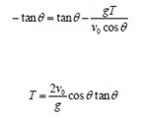
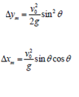
Pada saat peluru kembali menyentuh tanah maka sudut yang dibentuk oleh vektor kecepatan memenuhi . Jika saat ini waktu tempuh adalah T maka
Tampak bahwa T = 2tm atau waktu yang diperlukan untuk mencapai tanah kembali sama dengan dua kali waktu untuk mencapai puncak lintsan. ketinggian maksimum yang dicapai peluru adalah

Slide 9
ThankYou

